Slide 1
第十七章
指针的高级使用

Slide 2
动态存储分配
C 的数据结构，包括数组，通常是固定大小的。
固定大小的数据结构可能是个问题，因为我们在编写程序时不得不选择它们的大小。
幸运的是，C 支持动态存储分配：在程序执行期间分配存储的能力。
使用动态存储分配，我们可以设计根据需要增长（和收缩）的数据结构。

Slide 3
动态存储分配
动态存储分配最常用于字符串、数组和结构。
动态分配的结构可以链接在一起形成列表、树和其他数据结构。
动态存储分配是通过调用内存分配函数来完成的。

Slide 4
内存分配函数
< stdlib.h>头文件声明了三个内存分配函数：
malloc — 分配一块内存，但不对其进行初始化。
calloc — 分配一块内存并清除它。
realloc — 调整先前分配的内存块的大小。
这些函数返回一个void类型的值 * （一个“通用”指针）。

Slide 5
空指针
如果内存分配函数找不到请求大小的内存块，则返回空指针。
空指针是可以与所有有效指针区分开来的特殊值。
在我们将函数的返回值存储在指针变量中之后，我们必须测试它是否为空指针。

Slide 6
空指针
malloc的返回值的示例：
p = malloc(10000);
如果（p == NULL）{
/* 分配 失败的; 拿 合适的 行动 */
}
NULL是一个表示空指针的宏（在各种库头文件中定义）。
一些程序员将malloc的调用与NULL测试结合起来：
if ((p = malloc(10000)) == NULL) {
/* 分配 失败的; 拿 合适的 行动 */
}

Slide 7
空指针
指针以与数字相同的方式测试真假。
所有非空指针测试为真；只有空指针是假的。
而不是写
如果 (p == NULL) …
我们可以写
如果 (!p) …
而不是写
如果 (p != NULL) …
我们可以写
如果 (p) …

Slide 8
动态分配的字符串
动态存储分配对于处理字符串通常很有用。
字符串存储在字符数组中，很难预测这些数组需要多长时间。
通过动态分配字符串，我们可以推迟决定直到程序运行。

Slide 9
使用malloc为字符串分配内存
malloc函数的原型：
无效 *malloc(size_t 大小);
malloc分配一个size字节块并返回一个指向它的指针。
size_t是库中定义的无符号整数类型。

Slide 10
使用malloc为字符串分配内存
n 个字符的字符串分配内存的malloc调用：
p = malloc(n + 1);
p是一个字符 *变量。
每个字符需要一个字节的内存；将 1 添加到n为空字符留出空间。
一些程序员更喜欢强制转换malloc的返回值，尽管强制转换不是必需的：
p = (char *) malloc(n + 1);

Slide 11
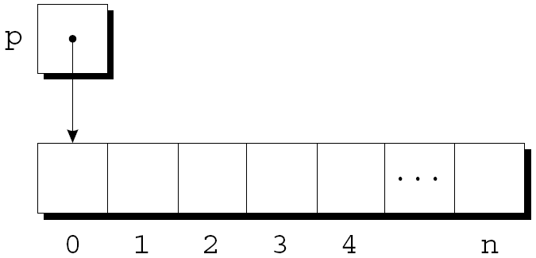
使用malloc为字符串分配内存
malloc分配的内存不会被清除，因此p将指向一个未初始化的n + 1 个字符数组：

Slide 12
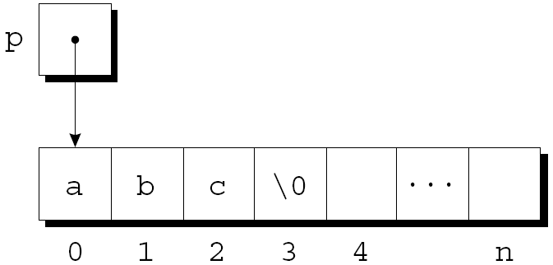
使用malloc为字符串分配内存
调用strcpy是初始化此数组的一种方法：
strcpy(p, "abc");
数组中的前四个字符现在将是a 、 b 、 c和\0 ：

Slide 13
在字符串函数中使用动态存储分配
动态存储分配使得编写返回指向“新”字符串的指针成为可能。
考虑编写一个连接两个字符串而不更改任何一个字符串的函数的问题。
该函数将测量要连接的两个字符串的长度，然后调用malloc为结果分配适量的空间。

Slide 14
在字符串函数中使用动态存储分配
char *concat(const char *s1, const char *s2)
{
字符 *结果；
结果 = malloc(strlen(s1) + strlen(s2) + 1);
如果（结果 == NULL）{
printf("错误： malloc 失败的 在 连接\n");
退出（EXIT_FAILURE）；
}
strcpy（结果，s1）；
strcat（结果，s2）；
返回结果；
}

Slide 15
在字符串函数中使用动态存储分配
调用concat函数：
p = concat("abc", "def");
调用后， p将指向字符串"abcdef" ，该字符串存储在动态分配的数组中。

Slide 16
在字符串函数中使用动态存储分配
必须小心使用动态分配存储的concat等函数。
当不再需要concat返回的字符串时，我们将要调用free函数来释放字符串占用的空间。
如果我们不这样做，程序最终可能会耗尽内存。

Slide 17
程序：打印一个月的 提醒清单（重新访问）
提醒2.c程序基于第13 章的提醒.c程序，该程序打印一个月的每日提醒列表。
最初的remind.c程序将提醒字符串存储在一个二维字符数组中。
在新程序中，数组将是一维的；它的元素将是指向动态分配的字符串的指针。

Slide 18
程序：打印一个月的 提醒清单（重新访问）
切换到动态分配的字符串的优点：
通过分配存储提醒所需的确切字符数来更有效地使用空间。
避免调用strcpy来移动现有的提醒字符串，以便为新提醒腾出空间。
从二维数组切换到指针数组只需要更改程序的八行（以粗体显示）。

Slide 19
提醒2.c
/* 打印一个月提醒列表（动态字符串版） */
#include <stdio.h>
#include <stdlib.h>
#include <string.h>
#define MAX_REMIND 50 /* 最大提醒次数 */
#define MSG_LEN 60 /* 提醒消息的最大长度 */
int read_line(char str[], int n);
诠释主要（无效）
{
char *reminders[MAX_REMIND];
char day_str[3]，msg_str[MSG_LEN+1]；
int day, i, j, num_remind = 0;

Slide 20
为了 （;;） {
如果（num_remind == MAX_REMIND）{
printf("-- 没有剩余空间--\n");
休息;
}
printf("输入日期和提醒：");
scanf("%2d", &day);
如果（天 == 0）
休息;
sprintf(day_str, "%2d", day);
读行（msg_str，MSG_LEN）；
对于 (i = 0; i < num_remind; i++)
如果 (strcmp(day_str, 提醒 [i]) < 0)
休息;
for (j = num_remind; j > i; j--)
提醒[j] = 提醒[j-1];

Slide 21
提醒[i] = malloc(2 + strlen(msg_str) + 1);
如果（提醒[i] == NULL）{
printf("-- 没有剩余空间--\n");
休息;
}
strcpy(提醒[i], day_str);
strcat(提醒[i], msg_str);
数字提醒++；
}
printf("\n每日提醒\n");
对于 (i = 0; i < num_remind; i++)
printf(" %s\n", 提醒[i]);
返回0；
}

Slide 22
int read_line(char str[], int n)
{
整数通道，我 = 0；
而 ((ch = getchar()) != '\n')
如果 (i < n)
str[i++] = 通道；
str[i] = '\0';
返回我；
}

Slide 23
动态分配的数组
动态分配的数组与动态分配的字符串具有相同的优点。
数组和指针之间的密切关系使得动态分配的数组和普通数组一样易于使用。
尽管malloc可以为数组分配空间，但有时会使用calloc函数，因为它会初始化它分配的内存。
realloc函数允许我们根据需要使数组“增长”或“收缩”。

Slide 24
使用malloc为阵列分配存储
假设一个程序需要一个包含n 个整数的数组，其中n是在程序执行期间计算的。
我们将首先声明一个指针变量：
诠释*一个；
一旦知道n的值，程序就可以调用malloc为数组分配空间：
a = malloc(n * sizeof(int));
始终使用sizeof运算符来计算每个元素所需的空间量。

Slide 25
使用malloc为阵列分配存储
a是指针这一事实，而将其用作数组名称。
例如，我们可以使用以下循环来初始化a指向的数组：
对于 (i = 0; i < n; i++)
a[i] = 0;
我们还可以选择使用指针算法而不是下标来访问数组的元素。

Slide 26
calloc函数_
calloc函数是malloc的替代方法。
calloc的原型：
空白 *calloc(size_t 纳米， 尺寸_t 尺寸）;
calloc的属性：
nmemb元素的数组分配空间，每个元素的长度都是size字节。
如果请求的空间不可用，则返回空指针。
通过将所有位设置为 0 来初始化分配的内存。

Slide 27
calloc函数_
n 个整数数组分配空间的calloc调用：
a = calloc(n, sizeof(int));
以 1 作为第一个参数调用calloc ，我们可以为任何类型的数据项分配空间：
结构点 { int x, y; } *p;
p = calloc(1, sizeof(结构点));

Slide 28
realloc函数_
realloc函数可以调整动态分配的数组的大小。
realloc的原型：
void *realloc(void *ptr, size_t 大小);
ptr必须指向通过先前调用malloc 、 calloc或realloc获得的内存块。
size表示块的新大小，可能大于或小于原始大小。

Slide 29
realloc函数_
realloc的属性：
当它扩展一个内存块时， realloc不会初始化添加到块中的字节。
如果realloc不能按要求扩大内存块，则返回空指针；旧内存块中的数据不变。
如果realloc以空指针作为其第一个参数调用，它的行为类似于malloc 。
如果以 0 作为第二个参数调用realloc ，它会释放内存块。

Slide 30
realloc函数_
我们期望realloc相当有效：
当被要求减小内存块的大小时， realloc应该“就地”缩小内存块。
realloc应始终尝试扩展内存块而不移动它。
如果不能放大一个块， realloc会在别处分配一个新块，然后将旧块的内容复制到新块中。
一旦realloc返回，确保更新所有指向内存块的指针，以防它被移动。

Slide 31
释放存储
malloc和其他内存分配函数从称为堆的存储池中获取内存块。
过于频繁地调用这些函数——或者向它们请求大块内存——会耗尽堆，导致函数返回空指针。
更糟糕的是，程序可能会分配内存块然后失去对它们的跟踪，从而浪费空间。

Slide 32
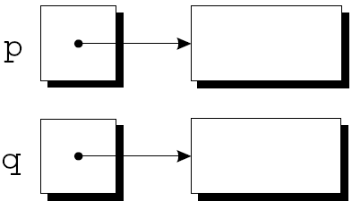
释放存储
例子：
p = malloc(…);
q = malloc(…);
p = q;
前两条语句执行后的快照：

Slide 33
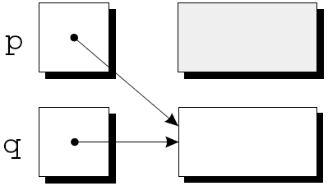
释放存储
将q分配给p后，两个变量现在都指向第二个内存块：
没有指向第一个块的指针，因此我们将永远无法再次使用它。

Slide 34
释放存储
程序不再可以访问的内存块被称为垃圾。
留下垃圾的程序存在内存泄漏。
一些语言提供了自动定位和回收垃圾的垃圾收集器，但 C 没有。
free函数释放不需要的内存来回收自己的垃圾。

Slide 35
免费功能_
免费原型：
无效免费（无效*ptr）；
free将传递一个指向不需要的内存块的指针：
p = malloc(…);
q = malloc(…);
免费（p）；
p = q;
调用free会释放p指向的内存块。

Slide 36
“悬空指针”问题
使用free会导致一个新问题：悬空指针。
free(p)释放p指向的内存块，但不改变p本身。
如果我们忘记了p不再指向一个有效的内存块，可能会出现混乱：
字符 *p = malloc(4);
…
免费（p）；
…
strcpy(p, "abc"); /*** 错误的 ***/
修改p指向的内存是一个严重的错误。

Slide 37
“悬空指针”问题
悬空指针很难被发现，因为几个指针可能指向同一个内存块。
当块被释放时，所有的指针都悬空。

Slide 38
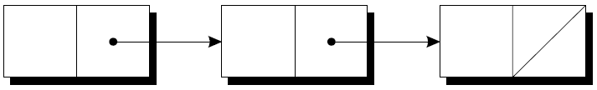
链表
动态存储分配对于构建列表、树、图形和其他链接数据结构特别有用。
链表由一系列结构（称为节点）组成，每个节点都包含指向链中下一个节点的指针：
列表中的最后一个节点包含一个空指针。

Slide 39
链表
链表比数组更灵活：我们可以轻松地在链表中插入和删除节点，允许链表按需增长和收缩。
另一方面，我们失去了数组的“随机访问”能力：
可以在相同的时间内访问数组的任何元素。
如果节点靠近链表的开头，则访问链表中的节点很快，如果靠近链表的尾端，则访问速度较慢。

Slide 40
声明节点类型
要建立一个链表，我们需要一个代表单个节点的结构。
节点结构将包含数据（在本例中为整数）以及指向列表中下一个节点的指针：
结构 节点 {
整数 价值; /* 数据 存储 在 这 节点 */
结构 节点 *下一个; /* 指针 至 这 下一个 节点 */
};
node必须是标签，而不是typedef名称，否则将无法声明next的类型。

Slide 41
声明节点类型
接下来，我们需要一个始终指向列表中第一个节点的变量：
结构节点 *first = NULL;
将first设置为NULL表示列表最初为空。

Slide 42
创建节点
当我们构建一个链表时，我们将一个一个地创建节点，将每个节点添加到列表中。
创建节点的步骤：
为节点分配内存。
在节点中存储数据。
将节点插入到列表中。
我们现在将专注于前两个步骤。

Slide 43
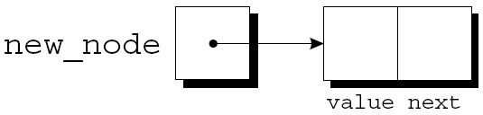
创建节点
当我们创建一个节点时，我们需要一个可以临时指向该节点的变量：
结构节点 *new_node;
我们将使用malloc为新节点分配内存，将返回值保存在new_node中：
new_node = malloc(sizeof(struct node));
new_node现在指向一个刚好足以容纳节点结构的内存块：

Slide 44
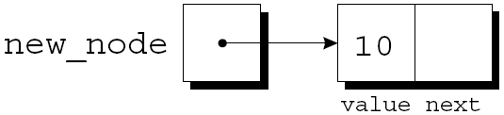
创建节点
接下来，我们将数据存储在新节点的value成员中：
(*new_node).value = 10;
结果图片：
*new_node周围的括号是强制性的，因为.否则运算符将优先于*运算符。

Slide 45
- >运算符
使用指针访问结构的成员是如此普遍，以至于 C 为此提供了一个特殊的运算符。
此运算符称为右箭头选择，是一个减号，后跟> 。
使用->运算符，我们可以写
新节点->值 = 10；
代替
(*new_node).value = 10;

Slide 46
- >运算符
- >运算符产生一个左值，因此我们可以在任何允许使用普通变量的地方使用它。
一个scanf示例：
scanf("%d", &new_node->value);
&运算符仍然是必需的，即使new_node是一个指针。

Slide 47
链表的开头插入一个节点
链表的优点之一是可以在链表中的任何位置添加节点。
但是，列表的开头是插入节点最容易的地方。
假设new_node指向要插入的节点， first指向链表中的第一个节点。

Slide 48
链表的开头插入一个节点
将节点插入列表需要两个语句。
第一步是修改新节点的下一个成员，使其指向之前在列表开头的节点：
新节点->下一个 = 第一个；
第二步是首先指向新节点：
第一=新节点；
即使列表为空，这些语句也有效。

Slide 49
链表的开头插入一个节点
让我们跟踪将两个节点插入一个空列表的过程。
我们将首先插入一个包含数字 10 的节点，然后插入一个包含 20 的节点。

Slide 50
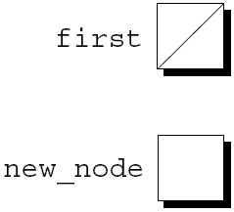
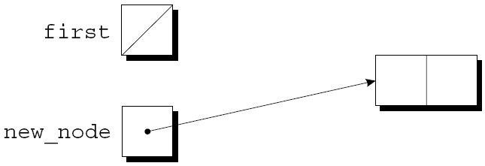
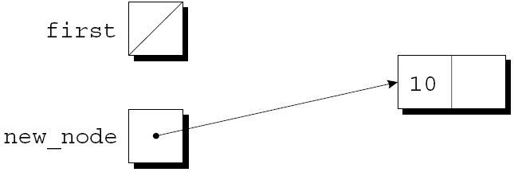
链表的开头插入一个节点
第一=空；
新节点 =
malloc(sizeof(结构节点));
新节点->值 = 10；

Slide 51
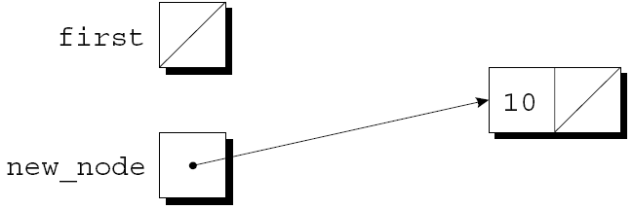
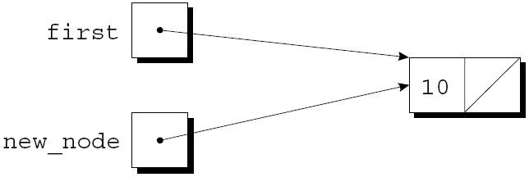
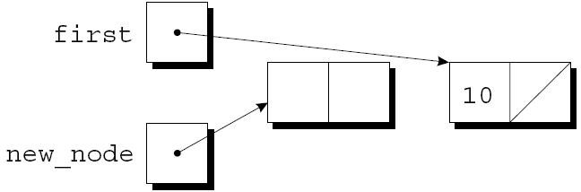
链表的开头插入一个节点
新节点->下一个 = 第一个；
第一=新节点；
新节点 =
malloc(sizeof(结构节点));

Slide 52
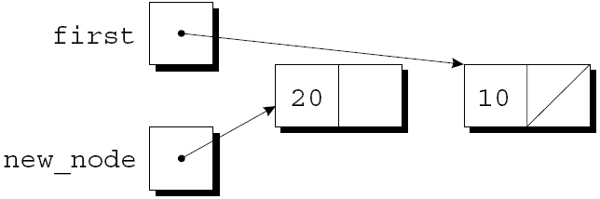
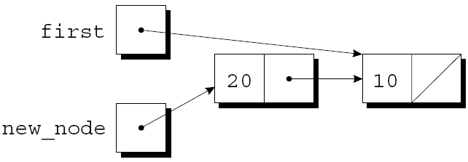
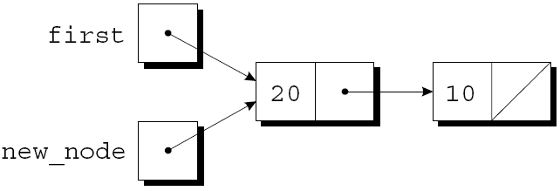
链表的开头插入一个节点
新节点->值 = 20；
新节点->下一个 = 第一个；
第一=新节点；

Slide 53
链表的开头插入一个节点
将包含n的节点插入到链表中的函数，该链表由list指向：
结构节点 *add_to_list(结构节点 *list, int n)
{
结构节点 *new_node;
new_node = malloc(sizeof(struct node));
if (new_node == NULL) {
printf("错误： malloc 失败的 在 add_to_list\n");
退出（EXIT_FAILURE）；
}
新节点->值 = n；
新节点->下一个 = 列表；
返回新节点；
}

Slide 54
链表的开头插入一个节点
请注意， add_to_list返回一个指向新创建节点的指针（现在位于列表的开头）。
当我们调用add_to_list时，我们需要将其返回值存储到first ：
first = add_to_list(first, 10);
first = add_to_list(first, 20);
让add_to_list直接更新first ，而不是返回first的新值，结果很棘手。

Slide 55
链表的开头插入一个节点
使用add_to_list创建包含用户输入数字的链表的函数：
结构节点 *read_numbers(void)
{
结构节点 *first = NULL;
诠释n;
printf("输入 一个 系列 的 整数 (0 至 终止）： ");
为了 （;;） {
scanf("%d", &n);
如果（n == 0）
先返回；
first = add_to_list(first, n);
}
}
这些数字将在列表中以相反的顺序排列。

Slide 56
搜索链接列表
尽管可以使用while循环来搜索列表，但for语句通常更胜一筹。
访问链表中节点的循环，使用指针变量p来跟踪“当前”节点：
for (p = first; p != NULL; p = p->next)
…
这种形式的循环可用于在列表中搜索整数n的函数。

Slide 57
搜索链接列表
如果找到n ，该函数将返回一个指向包含n的节点的指针；否则，它将返回一个空指针。
该函数的初始版本：
结构 节点 *search_list(结构 节点 *列表， 整数 n)
{
结构节点 *p;
for (p = list; p != NULL; p = p->next)
如果（p-> 值 == n）
返回 p;
返回空值；
}

Slide 58
搜索链接列表
还有很多其他的方法来编写search_list 。
一种替代方法是消除p变量，而是使用list本身来跟踪当前节点：
结构 节点 *search_list(结构 节点 *列表， 整数 n)
{
for (; list != NULL; list = list->next)
if (list->value == n)
返回列表；
返回空值；
}
由于list是原始列表指针的副本，因此在函数中更改它没有害处。

Slide 59
搜索链接列表
另一种选择：
结构 节点 *search_list(结构 节点 *列表， 整数 n)
{
for (; list != NULL && list->value != n;
列表=列表->下一个）
;
返回列表；
}
因为如果我们到达列表的末尾list 是NULL ，即使我们没有找到n ，返回的列表也是正确的。

Slide 60
搜索链接列表
如果我们使用while语句，这个版本的search_list可能会更清晰一些：
结构 节点 *search_list(结构 节点 *列表， 整数 n)
{
while (list != NULL && list->value != n)
列表=列表->下一个；
返回列表；
}

Slide 61
从链表中删除节点
将数据存储在链表中的一大优势是我们可以轻松删除节点。
删除节点涉及三个步骤：
找到要删除的节点。
更改前一个节点，使其“绕过”已删除的节点。
调用free回收被删除节点占用的空间。
第 1 步比看起来更难，因为第 2 步需要更改前一个节点。
这个问题有多种解决方案。

Slide 62
从链表中删除节点
“尾随指针”技术涉及保持指向前一个节点（ prev ）的指针以及指向当前节点（ cur ）的指针。
假设list指向要搜索的列表， n是要删除的整数。
实现步骤 1 的循环：
for (cur = list, prev = NULL;
cur != NULL && cur->value != n;
上一页=当前，当前=当前->下一个）
;
当循环终止时， cur指向要删除的节点， prev指向前一个节点。

Slide 63
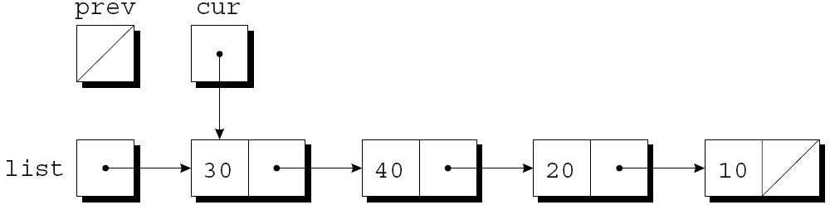
从链表中删除节点
假设列表具有以下外观并且n为 20：
课程后 = 列表， 上一页 = NULL已被执行：

Slide 64
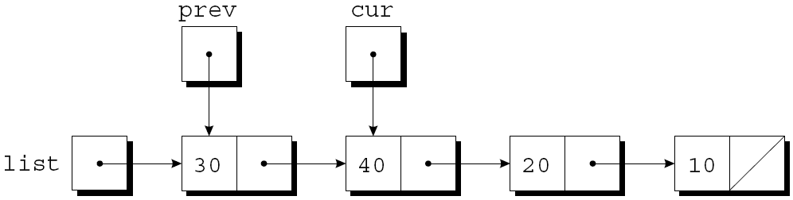
从链表中删除节点
测试曲线 != 无效的 && 当前->值 != n为真，因为cur指向一个节点并且该节点不包含 20。
上一页后 = 电流， 电流 = cur->next已执行：

Slide 65
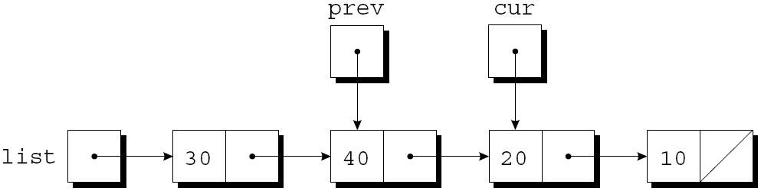
从链表中删除节点
测试曲线 != 无效的 && 当前->值 != n再次为真，所以prev = 电流， 电流 = cur->next再次执行：
由于cur现在指向包含 20 的节点，条件cur->value != n为假，循环终止。

Slide 66
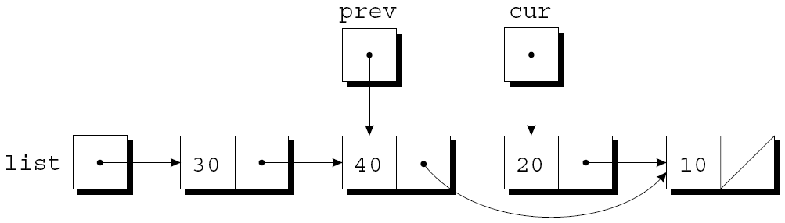
从链表中删除节点
接下来，我们将执行第 2 步所需的绕过。
该声明
上一个->下一个 = 当前->下一个；
使前一个节点中的指针指向当前节点之后的节点：

Slide 67
从链表中删除节点
第三步，释放当前节点占用的内存：
免费（当前）；

Slide 68
从链表中删除节点
delete_from_list函数使用刚刚概述的策略。
当给定一个列表和一个整数n时，该函数删除包含n的第一个节点。
如果没有节点包含n ， delete_from_list什么也不做。
在任何一种情况下，该函数都会返回一个指向列表的指针。
删除列表中的第一个节点是一种特殊情况，需要不同的绕过步骤。

Slide 69
从链表中删除节点
结构节点 *delete_from_list(结构节点 *list, int n)
{
结构节点 *cur, *prev;
for (cur = list, prev = NULL;
cur != NULL && cur->value != n;
上一页=当前，当前=当前->下一个）
;
如果（cur == NULL）
返回列表； /* n 没有找到 */
如果（上一个 == NULL）
列表=列表->下一个； /* n 在第一个节点 */
别的
上一个->下一个 = 当前->下一个； /* n 在其他节点 */
免费（当前）；
返回列表；
}

Slide 70
有序列表
当列表的节点保持有序时——按存储在节点内的数据排序——我们说列表是有序的。
将节点插入有序列表更加困难，因为节点并不总是放在列表的开头。
但是，搜索更快：我们可以在到达所需节点所在的点后停止查找。

Slide 71
程序：维护 零件数据库（重新访问）
inventory2.c程序是对第 16 章零件数据库程序的修改，这次数据库存储在一个链表中。
使用链表的优点：
无需限制数据库的大小。
数据库可以很容易地按零件编号排序。
在原始程序中，数据库没有排序。

Slide 72
程序：维护 零件数据库（重新访问）
part结构将包含一个附加成员（指向下一个节点的指针）：
结构部分{
整数；
字符名称[NAME_LEN+1]；
int on_hand;
结构部分*下一个；
};
库存将指向列表中的第一个节点：
结构部分 *inventory = NULL;

Slide 73
程序：维护 零件数据库（重新访问）
新程序中的大多数功能将与原始程序中的对应功能非常相似。
find_part和insert会更复杂，因为我们将按零件编号对库存列表中的节点进行排序。

Slide 74
程序：维护 零件数据库（重新访问）
在原始程序中， find_part返回库存数组的索引。
在新程序中， find_part将返回一个指向包含所需零件编号的节点的指针。
如果没有找到零件号， find_part将返回一个空指针。

Slide 75
程序：维护 零件数据库（重新访问）
由于零件列表已排序，因此 find_part可以在找到包含大于或等于所需零件号的零件号的节点时停止。
find_part的搜索循环：
对于（p = 库存；
p != NULL && 数字 > p-> 数字;
p = p->下一个）
;
当循环终止时，我们需要测试是否找到了该部分：
if (p != NULL && number == p->number)
返回 p;

Slide 76
程序：维护 零件数据库（重新访问）
原始版本的插入将新部分存储在下一个可用数组元素中。
新版本必须确定新零件在列表中的位置并将其插入到那里。
它还将检查零件编号是否已存在于列表中。
完成这两项任务的循环：
for (cur = 库存, prev = NULL;
cur != NULL && new_node->number > cur->number;
上一页=当前，当前=当前->下一个）
;

Slide 77
程序：维护 零件数据库（重新访问）
一旦循环终止， insert将检查cur是否不为NULL以及new_node->number是否等于cur->number 。
如果两者都为真，则零件编号已在列表中。
否则， insert将在prev和cur指向的节点之间插入一个新节点。
即使新零件号大于列表中的任何零件号，此策略也有效。
和原程序一样，这个版本需要第 16 章的read_line函数。

Slide 78
库存2.c
/* 维护一个零件数据库（链表版本）*/
#include <stdio.h>
#include <stdlib.h>
#include "readline.h"
#define NAME_LEN 25
结构部分{
整数；
字符名称[NAME_LEN+1]；
int on_hand;
结构部分*下一个；
};
结构部分 *inventory = NULL; /* 指向第一部分 */
结构部分 *find_part(int number);
无效插入（无效）；
无效搜索（无效）；
无效更新（无效）；
无效打印（无效）；

Slide 79
/************************************************* *********
* main：提示用户输入操作码，*
* 然后调用一个函数来执行请求 *
* 行动。重复直到用户输入 *
*命令'q'。如果用户 * 打印错误消息
* 输入非法代码。 *
****************************************************** ********/
诠释主要（无效）
{
字符代码；
为了 （;;） {
printf("输入操作码：");
scanf("%c", &code);
while (getchar() != '\n') /* 跳到行尾 */
;

Slide 80
开关（代码）{
案例“我”：插入（）；
休息;
案例's'：搜索（）；
休息;
案例“你”：更新（）；
休息;
案例“p”：打印（）；
休息;
案例'q'：返回0；
默认值：printf("非法代码\n");
}
printf("\n");
}
}

Slide 81
/************************************************* *********
* find_part：在库存中查找零件号 *
* 列表。返回指向节点的指针 *
* 包含零件编号；如果部分 *
* 编号未找到，返回 NULL。 *
****************************************************** ********/
结构部分 *find_part(int number)
{
结构部分 *p;
对于（p = 库存；
p != NULL && 数字 > p-> 数字;
p = p->下一个）
;
if (p != NULL && number == p->number)
返回 p;
返回空值；
}

Slide 82
/************************************************* *********
* 插入：提示用户输入新的信息 *
* 部分，然后将该部分插入 *
* 库存清单；列表仍然按 * 排序
* 零件号。打印错误消息和 *
* 如果该部分已经存在，则提前返回 *
* 或无法为该部分分配空间。 *
****************************************************** ********/
无效插入（无效）
{
结构部分 *cur, *prev, *new_node;
new_node = malloc(sizeof(struct part));
if (new_node == NULL) {
printf("数据库已满；无法添加更多部分。\n");
返回;
}
printf("请输入零件编号：");
scanf("%d", &new_node->number);

Slide 83
for (cur = 库存, prev = NULL;
cur != NULL && new_node->number > cur->number;
上一页=当前，当前=当前->下一个）
;
if (cur != NULL && new_node->number == cur->number) {
printf("零件已经存在。\n");
免费（新节点）；
返回;
}
printf("请输入零件名称：");
read_line(new_node->name, NAME_LEN);
printf("请输入现有数量：");
scanf("%d", &new_node->on_hand);
新节点->下一个 = cur；
如果（上一个 == NULL）
库存=新节点；
别的
prev->next = new_node;
}

Slide 84
/************************************************* *********
* 搜索：提示用户输入零件号，然后 *
* 在数据库中查找零件。如果部分 *
* 存在，打印手头的名称和数量； *
* 如果不是，则打印错误消息。 *
****************************************************** ********/
无效搜索（无效）
{
整数；
结构部分 *p;
printf("请输入零件编号：");
scanf("%d", &number);
p = find_part(数字);
如果（p！= NULL）{
printf("零件名称：%s\n", p->name);
printf("手头数量：%d\n", p->on_hand);
} 别的
printf("未找到零件。\n");
}

Slide 85
/************************************************* *********
* 更新：提示用户输入零件号。 *
* 如果部件没有打印错误消息 *
* 存在;否则，提示用户输入 *
* 手头数量变化并更新 *
* 数据库。 *
****************************************************** ********/
无效更新（无效）
{
整数，改变；
结构部分 *p;
printf("请输入零件编号：");
scanf("%d", &number);
p = find_part(数字);
如果（p！= NULL）{
printf("输入手头数量变化：");
scanf("%d", &change);
p->on_hand += 改变；
} 别的
printf("未找到零件。\n");
}

Slide 86
/************************************************* *********
* print：打印数据库中所有部分的列表，*
* 显示零件编号、零件名称和 *
* 现有数量。零件编号将出现在 *
* 升序。 *
****************************************************** ********/
无效打印（无效）
{
结构部分 *p;
printf("零件编号零件名称"
"手头数量\n");
for (p = 库存; p != NULL; p = p->next)
printf("%7d %-25s%11d\n", p->number, p->name,
p->on_hand);
}

Slide 87
指向指针的指针
第 13 章介绍了指针指向指针的概念。
“指向指针的指针”的概念也经常出现在链接数据结构的上下文中。
特别是，当函数的参数是指针变量时，我们可能希望函数能够修改变量。
这样做需要使用指向指针的指针。

Slide 88
指向指针的指针
add_to_list函数传递一个指向列表中第一个节点的指针；它返回一个指向更新列表中第一个节点的指针：
结构节点 *add_to_list(结构节点 *list, int n)
{
结构节点 *new_node;
new_node = malloc(sizeof(struct node));
if (new_node == NULL) {
printf("错误： malloc 失败的 在 add_to_list\n");
退出（EXIT_FAILURE）；
}
新节点->值 = n；
新节点->下一个 = 列表；
返回新节点；
}

Slide 89
指向指针的指针
修改add_to_list以便将new_node分配给列表而不是返回new_node不起作用。
例子：
add_to_list（第一，10）；
在调用时， first被复制到list 中。
如果函数改变list的值，使其指向新节点， first不受影响。

Slide 90
指向指针的指针
首先要修改add_to_list需要向add_to_list传递一个指向first的指针：
void add_to_list(struct node **list, int n)
{
结构节点 *new_node;
new_node = malloc(sizeof(struct node));
if (new_node == NULL) {
printf("错误： malloc 失败的 在 add_to_list\n");
退出（EXIT_FAILURE）；
}
新节点->值 = n；
新节点->下一个 = *列表；
*列表=新节点；
}

Slide 91
指向指针的指针
当调用新版本的add_to_list时，第一个参数将是first的地址：
add_to_list(&first, 10);
由于list被分配了first的地址，我们可以使用*list作为first的别名。
特别是，将new_node分配给*list将首先修改。

Slide 92
指向函数的指针
C 不要求指针只指向数据；也可以有指向函数的指针。
函数占用内存位置，因此每个函数都有一个地址。
我们可以像使用指向数据的指针一样使用函数指针。
将函数指针作为参数传递是相当普遍的。

Slide 93
函数指针作为参数
f作为参数传递，可以使名为Integrate的函数对数学函数f进行积分，从而使其尽可能通用。
集成原型：
双积分（双（* f）（双），
双a，双b）；
*f周围的括号表示f是指向函数的指针。
另一个原型：
双积分（双f（双），
双a，双b）；

Slide 94
函数指针作为参数
π /2的sin （正弦）函数进行积分的集成调用：
结果 = 积分（sin，0.0，PI / 2）；
当函数名后面没有括号时，C 编译器会生成一个指向该函数的指针。
在集成的主体中，我们可以调用f指向的函数：
y = (*f)(x);
允许使用f(x)代替(*f)(x) 。

Slide 95
qsort函数_
C 库中一些最有用的函数需要函数指针作为参数。
其中之一是qsort ，它属于<stdlib.h>标头。
qsort是一个通用的排序函数，能够对任何数组进行排序。

Slide 96
qsort函数_
必须告诉qsort如何确定两个数组元素中的哪个“更小”。
这是通过向qsort传递一个指向比较函数的指针来完成的。
当给定两个指向数组元素的指针p和q时，比较函数必须返回一个整数，即：
如果*p “小于” *q ，则为负数
如果*p “等于” *q ，则为零
如果*p “大于” *q则为正

Slide 97
qsort函数_
qsort的原型：
空白 qsort（无效 *根据， 尺寸_t 纳米， 尺寸_t 尺寸，
int (*compar)(const void *, const void *));
base必须指向数组中的第一个元素（或要排序的部分中的第一个元素）。
nmemb是要排序的元素数。
size是每个数组元素的大小，以字节为单位。
compar是指向比较函数的指针。

Slide 98
qsort函数_
qsort时，它将数组按升序排序，当需要比较数组元素时调用比较函数。
库存数组进行排序的qsort调用：
qsort（库存，num_parts，
sizeof(结构部分), compare_parts);
compare_parts是一个比较两个部分结构的函数。

Slide 99
qsort函数_
编写compare_parts函数很棘手。
qsort要求其参数的类型为void * ，但我们不能通过void访问零件结构的成员 *指针。
为了解决这个问题， compare_parts会将其参数p和q分配给struct类型的变量 部分 * .

Slide 100
qsort函数_
compare_parts的一个版本，可用于按零件编号将库存数组排序为升序：
int compare_parts(const void *p, const void *q)
{
常量结构部分 *p1 = p;
常量结构部分 *q1 = q;
如果 (p1->number < q1->number)
返回-1；
否则 if (p1->number == q1->number)
返回0；
别的
返回 1；
}

Slide 101
qsort函数_
大多数 C 程序员会更简洁地编写函数：
int compare_parts(const void *p, const void *q)
{
if (((struct part *) p)->number <
((struct part *) q)->number)
返回-1；
else if (((struct part *) p)->number ==
((struct part *) q)->number)
返回0；
别的
返回 1；
}

Slide 102
qsort函数_
if语句可以使compare_parts更短：
int compare_parts(const void *p, const void *q)
{
return ((struct part *) p)->number -
((struct part *) q)->number;
}

Slide 103
qsort函数_
compare_parts的一个版本，可用于按零件名称而不是零件编号对库存数组进行排序：
int compare_parts(const void *p, const void *q)
{
return strcmp(((struct part *) p)->name,
((struct part *) q)->name);
}

Slide 104
函数指针的其他用途
尽管函数指针经常用作参数，但这并不是它们的全部优点。
C 将指向函数的指针视为指向数据的指针。
它们可以存储在变量中，也可以用作数组的元素或结构或联合的成员。
函数甚至可以返回函数指针。

Slide 105
函数指针的其他用途
一个变量，可以存储指向具有int参数和返回类型的函数的指针void ：
无效 (*pf)(int);
如果f是这样一个函数，我们可以通过以下方式使pf指向f ：
pf = f;
我们现在可以通过以下方式调用f
(*pf)(i)；
或者
pf(i);

Slide 106
函数指针的其他用途
一个数组，其元素是函数指针：
void (*file_cmd[])(void) = {new_cmd,
open_cmd,
close_cmd,
close_all_cmd,
保存命令，
save_as_cmd,
save_all_cmd,
打印命令，
退出命令
};

Slide 107
函数指针的其他用途
file_cmd数组的位置n中的函数的调用：
(*file_cmd[n])(); /* 或者 文件_cmd[n](); */
switch语句获得类似的效果，但使用函数指针数组提供了更大的灵活性。

Slide 108
程序：将三角函数制表
tabulate.c程序打印显示cos 、 sin和tan函数值的表格。
该程序是围绕一个名为tabulate的函数构建的，当传递一个函数指针f时，它会打印一个显示f值的表。
制表使用ceil函数。
当给定一个double类型的参数x时， ceil返回大于或等于x的最小整数。

Slide 109
程序：将三角函数制表
tabulate.c的会话：
输入初始值： 0
输入最终值： 0.5
输入增量： 0.1
x cos(x)
-------- --------
0.00000 1.00000
0.10000 0.99500
0.20000 0.98007
0.30000 0.95534
0.40000 0.92106
0.50000 0.87758

Slide 110
程序：将三角函数制表
x sin(x)
-------- --------
0.00000 0.00000
0.10000 0.09983
0.20000 0.19867
0.30000 0.29552
0.40000 0.38942
0.50000 0.47943
x tan(x)
-------- --------
0.00000 0.00000
0.10000 0.10033
0.20000 0.20271
0.30000 0.30934
0.40000 0.42279
0.50000 0.54630

Slide 111
表格.c
/* 列出三角函数的值 */
#include <math.h>
#include <stdio.h>
void tabulate(double (*f)(double), double first,
双尾，双倍增量）；
诠释主要（无效）
{
双最终，增量，初始；
printf("输入初始值：");
scanf("%lf", &initial);
printf("输入最终值：");
scanf("%lf", &final);
printf("输入增量：");
scanf("%lf", &increment);

Slide 112
printf("\nx cos(x)"
"\n ------- -------\n");
制表（cos，初始，最终，增量）；
printf("\nx sin(x)"
"\n ------- -------\n");
制表（罪，初始，最终，增量）；
printf("\nx tan(x)"
"\n ------- -------\n");
制表（棕褐色，初始，最终，增量）；
返回0；
}
void tabulate(double (*f)(double), double first,
双尾，双倍增量）
{
双x;
int i, num_intervals;
num_intervals = ceil((最后 - 第一个) / incr);
for (i = 0; i <= num_intervals; i++) {
x = 第一个 + i * incr；
printf("%10.5f %10.5f\n", x, (*f)(x));
}
}

Slide 113
受限指针 (C99)
在 C99 中，关键字restrict可能出现在指针的声明中：
int * 限制 p;
p被称为受限指针。
目的是如果p指向一个稍后被修改的对象，那么除了通过p之外，不会以任何方式访问该对象。
拥有不止一种访问对象的方法通常称为别名。

Slide 114
受限指针 (C99)
考虑以下代码：
int * 限制 p;
int * 限制 q；
p = malloc(sizeof(int));
通常将p复制到q中然后通过q修改整数是合法的：
q = p;
*q = 0; /* 原因 不明确的 行为 */
因为p是一个受限指针，所以执行语句*q的效果 = 0;未定义。

Slide 115
受限指针 (C99)
为了说明restrict的使用，请考虑memcpy和memmove函数。
memcpy的 C99 原型，它将字节从一个对象（由s2指向）复制到另一个对象（由s1指向）：
void *memcpy(void * 限制 s1,
const void * 限制 s2,
尺寸_t n);
对s1和s2使用restrict表示它们指向的对象不应重叠。

Slide 116
受限指针 (C99)
相反， restrict没有出现在memmove的原型中：
void *memmove(void *s1, const void *s2,
尺寸_t n);
memmove类似于memcpy ，但即使源和目标重叠也可以保证工作。
使用memmove移动数组元素的示例：
诠释一个[100]；
…
memmove(&a[0], &a[1], 99 * sizeof(int));

Slide 117
受限指针 (C99)
在 C99 之前，没有办法记录memcpy和memmove之间的区别。
这两个函数的原型几乎相同：
void *memcpy(void *s1, const void *s2,
尺寸_t n);
void *memmove(void *s1, const void *s2,
尺寸_t n);
memcpy的原型的 C99 版本中使用限制是警告s1和s2对象不应重叠。

Slide 118
受限指针 (C99)
restrict向编译器提供信息，使其能够生成更高效的代码——这一过程称为优化。
C99 标准保证限制对符合标准的程序的行为没有影响。
大多数程序员不会使用限制，除非他们正在微调程序以实现最佳性能。

Slide 119
灵活数组成员 (C99)
有时，我们需要定义一个包含未知大小数组的结构。
例如，我们可能需要一个将字符串中的字符与字符串长度一起存储的结构：
结构 vstring {
国际化;
字符字符[N];
};
使用固定长度的数组是不可取的：它限制了字符串的长度并浪费了内存。

Slide 120
灵活数组成员 (C99)
字符的长度声明为 1 然后动态分配每个字符串来解决这个问题：
结构 vstring {
国际化;
字符字符[1]；
};
…
结构体字符串 *str =
malloc(sizeof(struct vstring) + n - 1);
str->len = n;
这种技术被称为“结构黑客”。

Slide 121
灵活数组成员 (C99)
许多编译器都支持 struct hack。
有些（包括 GCC）甚至允许chars数组的长度为零。
C89 标准不保证 struct hack 会起作用，但称为灵活数组成员的 C99 功能可用于相同目的。

Slide 122
灵活数组成员 (C99)
当结构的最后一个成员是数组时，可以省略其长度：
结构 vstring {
国际化;
字符字符[]; /* 灵活的 大批 成员 - C99 只要 */
};
vstring结构分配内存之前，不会确定数组的长度：
结构体字符串 *str =
malloc(sizeof(struct vstring) + n);
str->len = n;
sizeof在计算结构的大小时忽略chars成员。

Slide 123
灵活数组成员 (C99)
包含灵活数组成员的结构的特殊规则：
灵活数组必须是最后一个成员。
该结构必须至少有一个其他成员。
复制包含灵活数组成员的结构将复制其他成员，但不会复制灵活数组本身。

Slide 124
灵活数组成员 (C99)
包含灵活数组成员的结构是不完整类型。
不完整的类型缺少确定它需要多少内存所需的部分信息。
不完整的类型受到各种限制。
特别是，不完整类型不能是另一个结构的成员或数组的元素。
但是，数组可能包含指向具有灵活数组成员的结构的指针。

